Slide 1

Woher kommt mein Essen?
Klicke nacheinander auf die Bilder auf der nächsten Folie, um mehr über die Produktionsweisen von Nahrungsmitteln zu erfahren!
Wenn du auf klickst, kommst du wieder zurück zu den Bildern.
Lies jeweils den Text und bearbeite die verlinkte Aufgabe!
Übermittle jede Aufgabe mit deinem Namen.

Slide 2
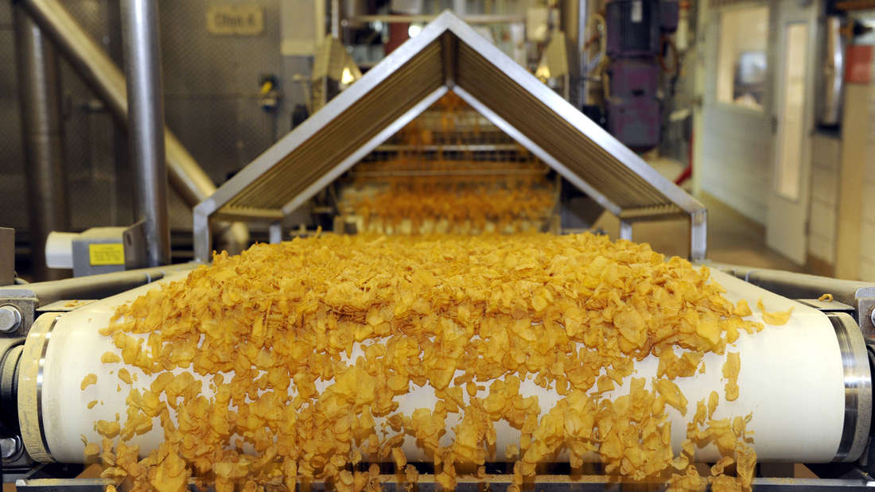
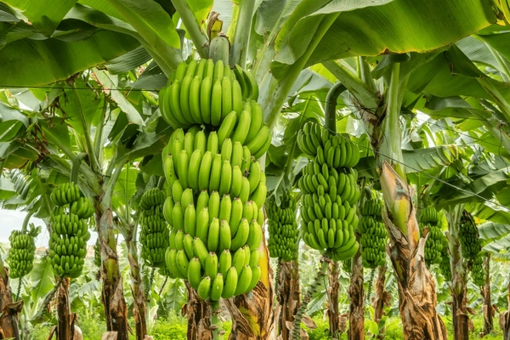
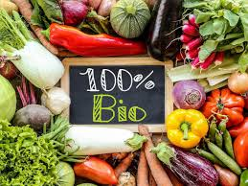
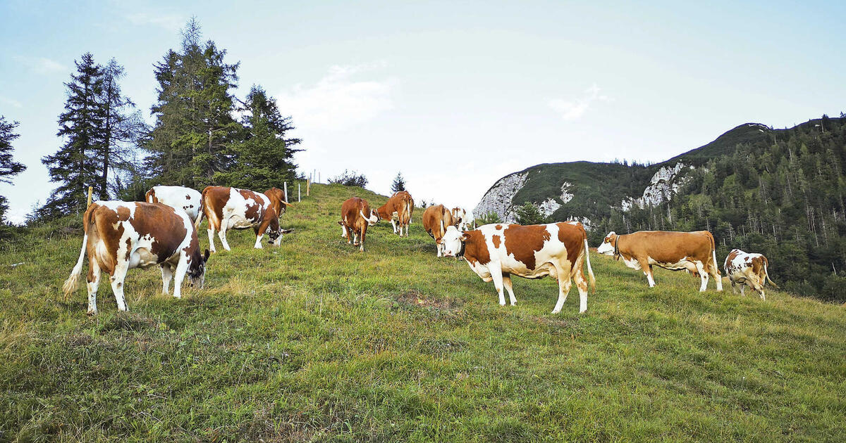
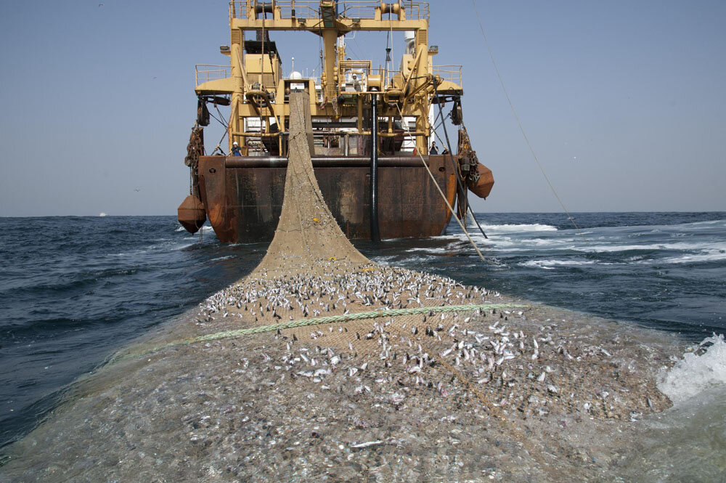
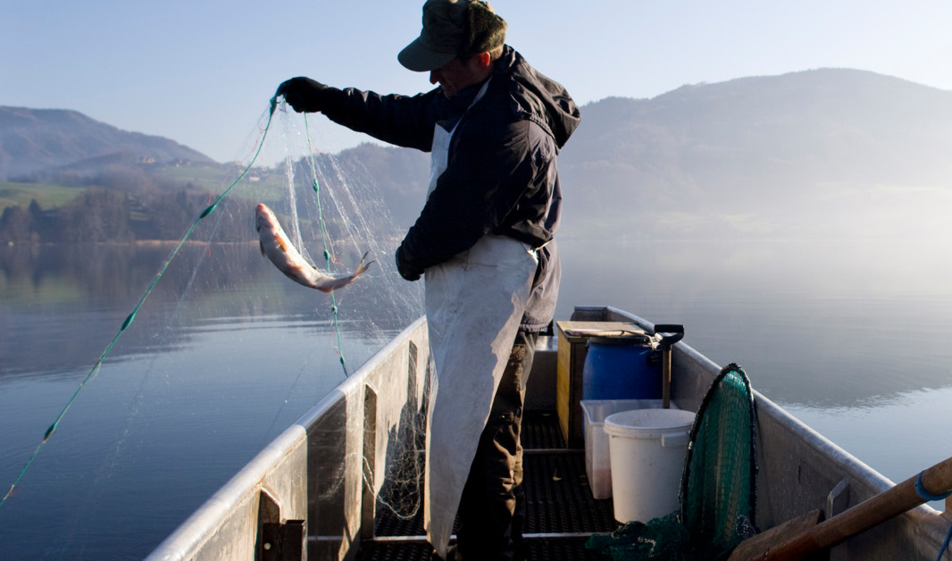
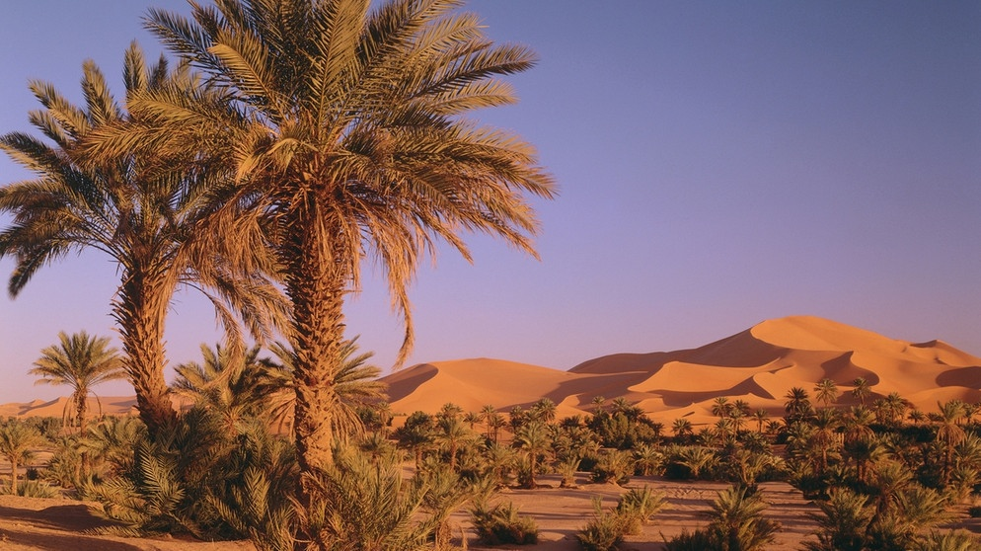
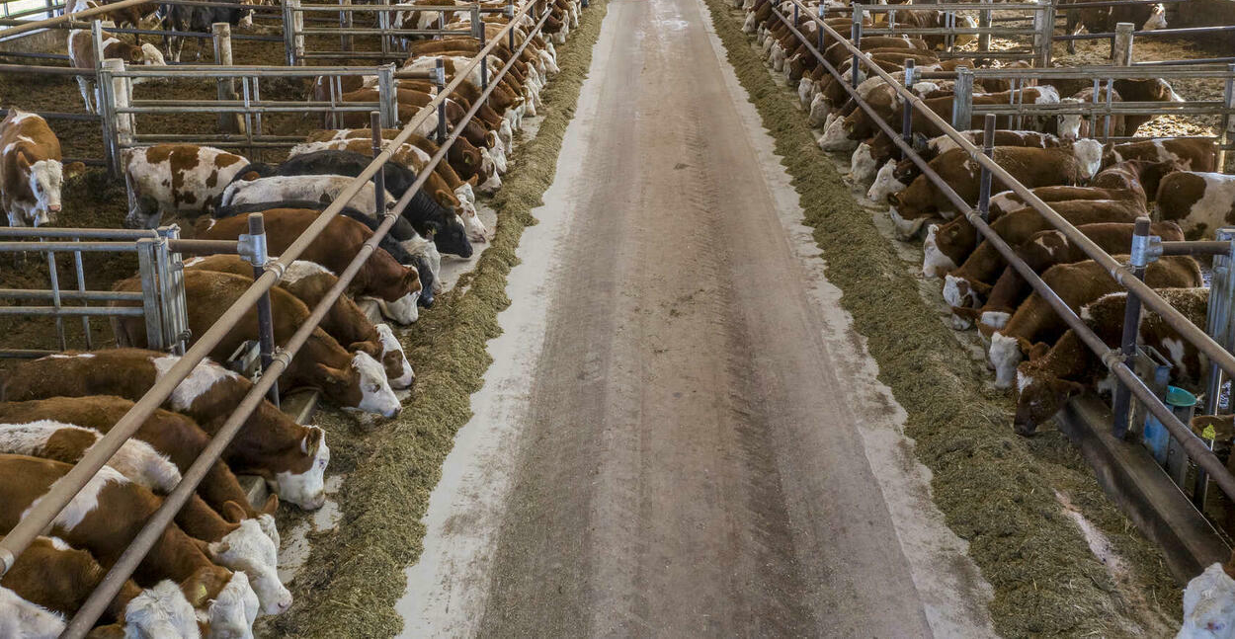
Notes:
Bildquellen:
Cornflakes: https://www.merkur.de/leben/genuss/kelloggs-haribo-co-werden-dreist-beschummelt-besonders-dieser-marke-zr-10762771.html
Bio: https://www.umweltberatung.at/klima-bio
Rindermast: https://www.agrarheute.com/tier/rind/tierwohl-maststall-gute-zunahmen-gesunden-bullen-597736
Weidehaltung: https://www.wochenblatt-dlv.de/feld-stall/tierhaltung/sommer-alm-winter-stall-572297
Industrieller Fischfang: https://www.salzwasser-ev.org/blog/wasserwste-berfischung-der-meere-zerstrt-die-kosysteme-der-ozeane
Fischfang mit Angel: https://www.austria.info/de/kulinarik/tipps/abenteuer-fisch-von-der-angel-direkt-auf-den-tisch
Bananen: https://www.shutterstock.com/de/search/banana-harvest
Oasenwirtschaft: https://www.ardalpha.de/wissen/natur/naturgewalten/wueste-welt-weltweit-erde-lebensraum-trocken-wasser-oase-fluss-pflanze-120.html

Slide 3
Industriell verarbeitete Lebensmittel
Die meisten Menschen kaufen ihre Lebensmittel in Supermärkten. Viele der dort angebotenen Lebensmittel sind industriell verarbeitet.
Das bedeutet, dass die Grundnahrungsmittel in einer Fabrik mit Maschinen bearbeitet und verändert wurden. Sie durchlaufen viele Schritte, bis sie bei dir auf dem Teller landen.
Beispiele sind: Cornflakes, Chips, Softdrinks, Gemüse aus der Dose, …
Der Vorteil ist, dass diese Lebensmittel relativ billig sind und leicht transportiert und gelagert werden können. Außerdem halten diese Lebensmittel oft länger als unverarbeitete Lebensmittel.
Leider sind die meisten industriell hergestellten Lebensmittel nicht besonders gesund. Sie enthalten oft Zusatzstoffe, viel Zucker, Fett und Salz.
Und die Produktion in der Industrie verbraucht viel Energie und erzeugt Treibhausgase, die das Klima negativ beeinflussen.
Link zur Aufgabe „Industriell verarbeitete Lebensmittel“

Slide 4
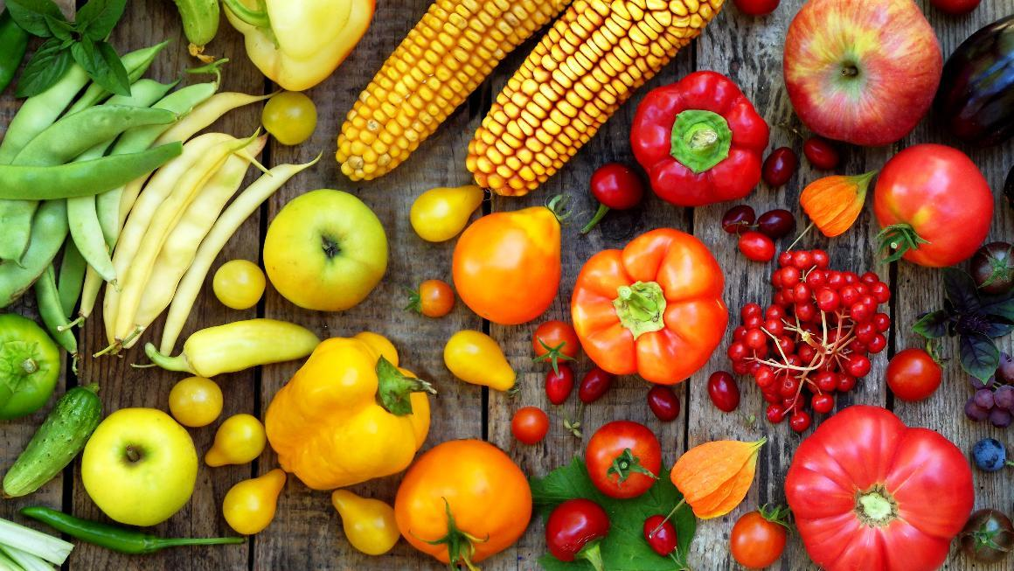
Auf einem Bio-Bauernhof
Auf Bauernhöfen, die nicht biologisch arbeiten, wird das Getreide häufig
mit künstlichen Düngemitteln gedüngt, die schlecht für die Umwelt (und manchmal auch die Gesundheit) sind. Auf Bio-Bauernhöfen muss auf Kunstdünger und chemische Spritzmittel verzichtet werden.
Kühe in Bio-Betrieben dürfen das frische Gras auf der Weide fressen und verbringen ihr Leben nicht in Massentierhaltung, wo Soja aus Südamerika verfüttert wird.
Hühner auf Bio-Höfen haben viel Auslauf und können frisches Gras, Körner und Insekten fressen.
Die Herstellung von Bio-Produkten ist aufwendiger, weil auf Qualität und nicht nur auf Masse gesetzt wird. Daher sind diese Produkte häufig teurer als herkömmliche. Es werden aber weniger Treibhausgase und Tierleid dadurch verursacht.
Damit ein Produkt sich also „bio“ bezeichnen darf, muss von einer Prüfstelle festgestellt werden, ob auch alle Regeln eingehalten werden. Die Produkte werden dann mit einem Bio-Siegel gekennzeichnet.
Link zur Aufgabe „Auf einem Bio-Bauernhof“

Slide 5
Rinderzucht in Mastbetrieben
Menschen züchten Rinder, um Milch und Fleisch zu gewinnen. Wenn die Tiere reichlich gefüttert werden, damit sie rasch an Gewicht zunehmen und geschlachtet werden können, dann nennt man das mästen. Betriebe, die so arbeiten, nennt man daher Mastbetriebe.
Um möglichst viel Fleisch auf möglichst wenig Fläche zu produzieren, werden die Tiere auf sehr engem Raum gehalten. Oftmals haben die Tiere nicht einmal genug Platz, um sich um die eigene Achse zu drehen.
Die Masttiere verbringen meist ihr gesamtes Leben im Stall, ohne jemals Auslauf in der freien Natur zu haben.
Link zur Aufgabe „Rinderzucht in Mastbetrieben“

Slide 6
Rinderzucht durch Weidehaltung
Bei einer Fahrt durch ländliche Gebiete hast du bestimmt schon einmal Rinder auf einer Weide gesehen. Als „Weide“ bezeichnet man eine Wiese, auf der grasende Tiere stehen.
Bei der Weidehaltung ernähren sich die Tiere direkt vom Gras, das auf der Weide wächst. Dadurch erhalten die Rinder wichtige Vitamine und Nährstoffe und bekommen gleichzeitig auch ausreichend Bewegung.
Sie können sich hinlegen, miteinander spielen und herumlaufen. Dadurch sind die Rinder in der Regel gesünder. Allerdings ist es bei großen Herden in der Weidehaltung schwerer, alle Tiere zu beobachten, weshalb Krankheiten manchmal nicht so schnell erkannt werden.
Häufig verbringen die Rinder den Tag auf der Weide und sind nachts im Stall. Auch im Winter ist es auf der Weide zu kalt.
Link zur Aufgabe „Rinderzucht durch Weidehaltung“

Slide 7
Industrieller Fischfang
Im Nordpolarmeer und anderswo in den Ozeanen arbeiten viele Menschen auf Fabrikschiffen. Das sind riesige, moderne Fischereischiffe, die Fische fangen und sofort für den Verkauf auf der ganzen Welt weiterverarbeiten. Die Fische werden an Board zerlegt, filetiert, verpackt und tiefgefroren und können danach sofort in die Supermärkte geliefert werden.
Mithilfe riesiger Netze können mehrere Tonnen Fisch auf einmal aus dem Meer gezogen werden. Leider landen in den Netzen oft auch Tiere, die gar nicht gefangen werden sollen, wie Robben, kleine Wale, Krebse oder Seesterne. Dieser sogenannte Beifang ist oft schwer verletzt oder tot und wird wieder zurück ins Meer geworfen.
Manchmal werden Grundschleppnetze genutzt, die über den Meeresboden gezogen werden und dort den Lebensraum vieler Tiere und Korallen zerstören.
Große Gebiete in den Ozeanen sind bereits überfischt. Das heißt, dass dort mehr Fische gefangen werden, als sich in der selben Zeit fortpflanzen können. Daher nehmen die Bestände immer weiter ab und manche Arten sind vom Aussterben bedroht.
Durch den Klimawandel schmilzt das Eis im Nordpolarmeer und der industrielle Fischfang rückt weiter nach Norden. Auch dort schrumpfen schon jetzt die Fischbestände.
Link zur Aufgabe „Industrieller Fischfang“

Slide 8
Fischfang zur Selbstversorgung
Ein Volk, das schon sehr lange vom traditionellen Fischfang zur Selbstversorgung lebt, sind die Inuit. Sie leben in der Nordpolarregion: in Sibirien, Grönland, Alaska und im Norden Kanadas.
Fisch war schon immer ein wichtiger Bestandteil ihrer Ernährung. Früher fuhren sie mit Kajaks aus Holz und Knochen auf das Meer hinaus, um Fische zu fangen. Heute verwenden sie dafür moderne Motorboote.
Für die Inuit war schon immer wichtig, dass sie im Einklang mit der Natur leben. Sie fischen daher nur so viele Fische, wie sie für die Selbstversorgung brauchen. Daher waren die Fischbestände früher auch stabil.
Gegen die Überfischung werden zahlreiche Gesetze erlassen, von denen auch die Inuit betroffen sind, obwohl sie an diesem Problem gar nicht Schuld sind. Sie dürfen z.B. in manchen Gebieten nicht mehr das ganze Jahr lang fischen.
Link zur Aufgabe „Fischfang zur Selbstversorgung“

Slide 9
Lebensmittel aus den Tropen
Viele Lebensmittel, die du im Supermarkt kaufst, kommen aus den Tropen. Das ist der Bereich rund um den Äquator, wo das Klima sehr warm und feucht ist. Daher wachsen dort viele Früchte sehr gut. Auch Soja und Reis werden in den Tropen das ganze Jahr über angebaut und mit Schiffen in die ganze Welt geliefert.
Damit es genug Platz für den Anbau gibt, werden große Teile des tropischen Regenwalds abgeholzt und Plantagen errichtet. Da auf einer Plantage häufig nur eine einzige Frucht angebaut wird, nennt man das auch Monokultur.
Auf den Plantagen werden oft auch giftige Pflanzenschutzmittel verwendet, da sich Krankheiten in Monokulturen besonders rasch ausbreiten können. Die Arbeiter*innen kommen mit diesen giftigen Stoffen in Berührung, was nicht gesund ist.
Häufig verdienen die Arbeiter*innen außerdem wenig Geld, damit das Obst auch möglichst günstig bei uns verkauft werden kann. Um die Bauernfamilien zu unterstützen, kann man Produkte mit dem FAIRTRADE-Siegel kaufen. Die Produkte sind etwas teurer, aber die Bauern bekommen dann einen fairen Lohn und die Umwelt sowie Gesundheit wird besser geschützt.
Link zur Aufgabe „Lebensmittel aus den Tropen“

Slide 10
Wirtschaften in Oasen
Wüsten sind Gebiete, in denen es nur selten regnet. Deshalb wachsen dort fast keine Pflanzen und Menschen können nur dort dauerhaft leben, wo genügend Wasser zur Verfügung steht. In den Wüsten gibt es aber Orte, wo das Grundwasser nahe an der Oberfläche liegt oder Flüsse Wasser liefern: Die Oasen.
Das verfügbare Wasser wird über Bewässerungskanäle zu den Feldern geleitet und manchmal achten extra angestellt Wasserwächter darauf, dass das Wasser an alle gerecht verteilt wird.
Der Anbau von Früchten in einer Oase funktioniert in Stockwerken. Das oberste Stockwerk bilden Dattelpalmen, die mit ihren großen Blättern die darunterliegenden Früchte vor den Sonnenstrahlen schützen. Darunter wachsen verschiedene Früchte wie Trauben, Pfirsiche, Zitronen oder Mandeln. Ganz unten am Boden wird Gemüse und Getreide angebaut.
Für manche Menschen wird es immer beliebter, in Oasen Urlaub zu machen. Sie übernachten dort in Hotels mit fließendem Wasser und Schwimmbädern. Diese Urlauber bringen zwar viel mehr Geld als die Landwirtschaft. Aber es wird viel Wasser verbraucht, weshalb manche Felder nicht mehr bewässert werden können und langsam wieder zu Wüste werden.
Auch der Klimawandel macht der Oasenwirtschaft zu schaffen. Die grünen Inseln in der Wüste werden durch Sandstürme, sinkende Grundwasserspiegel und Ernteausfälle bedroht.
Link zur Aufgabe „Wirtschaften in Oasen“

